Slide 1
Universidad Estatal a Distancia Escuela Ciencias de la Educación Cátedra Computación para Empresas Turísticas Código 5152 “Turismo Accesible” Sandra Carolina Rodríguez Tobar 003911745 Grupo 01 Centro Universitario de San José

Slide 2
Turismo Accesible
Distintos lugares del mundo ofrecen sitios turísticos para discapacitados, salir de vacaciones para muchas personas es un tiempo placentero pero para otros puede volverse una experiencia problemática, en estos tiempos las ciudades se han convertido en una carrera de obstáculos para muchas personas, en lo que se refiere a circulación, sobre todo para aquellas personas que tienen disminuidas algunas de sus capacidades: motoras, lingüísticas.
Son diferentes barreras que a diario deben superar las personas. Asimismo gran porcentaje de las instalaciones turísticas no proporcionan suficiente accesibilidad para satisfacer sus necesidades, ya que no están adaptadas para tal fin, provocando la insatisfacción de estos clientes con discapacidad quienes tienen los mismos derechos que todos.

Slide 3
Tipos de Discapacidad según CIF
Movimiento 35,02%
Funciones Mentales 31,12%
Mental Cognitiva 21,32%
Funciones Sensoriales 11,08%
Visual 8,42%
Auditiva 3,40%
Voz y el habla 10,61%
Sistema Digestivo 2,66%
Otras 0,68%

Slide 4
Definición de turismo accesible
Según la Organización Mundial del Turismo (OMT) el Turismo Accesible es “aquel que pretende facilitar el acceso de las personas con discapacidad a los servicios turísticos” esto significa que las personas con discapacidad permanente o temporal cuenten con las condiciones adecuadas de seguridad y autonomía para el desarrollo de sus actividades en ámbitos físicos en la prestación de servicios y en los sistemas de comunicación.

Slide 5
Turismo Accesible en costa rica
La ley 7600 de Igualdad de Oportunidades para las personas con Discapacidad en Costa Rica y su reglamento plantea la necesidad de garantizar condiciones y oportunidades de acceso y uso de instalaciones y servicios de instituciones estatales y privadas de servicio público, para las personas con discapacidad.

Slide 6
Turismo Accesible en costa rica
Esta Ley no es solamente un recurso para que las personas con discapacidad ejerzan sus derechos de acceso, uso y disfrute de las instalaciones y servicios de turismo, sino que también es una oportunidad para enriquecer la oferta de consumidores de parte del sector empresarial, de instalaciones de hospedaje, restaurantes y bares, transporte, agencias de viaje, etc.

Slide 7
Turismo Accesible en costa rica
Según Tecnitur, para desarrollar el Turismo accesible, se debe poner en marcha y de manera planificada un proceso de eliminación de barreras arquitectónicas, urbanísticas y de comunicación.

Slide 8
Turismo Accesible en costa rica
Según Tecnitur los factores que dan origen a necesidades especiales en los clientes del Turismo son:
La edad: especial atención el segmento de Infancia y adulto Mayor.
La condición física: existe una gran diversidad, no solo a la edad sino a hábitos alimenticios, ejercicio y estado de salud.
Padecer alguna enfermedad: van a incidir en la condición física, la movilidad y el desempeño de las personas.

Slide 9
Turismo Accesible en costa rica
Sufrir algún accidente que altere temporal o permanentemente alguna capacidad física, sensorial o mental.
Personas con movilidad reducida: que usan silla de ruedas, bastón, muletas, personas ciegas y con baja visión, personas sordas.
Cualquier otra circunstancia personal, que afecte la movilidad y comunicación, como las condiciones propias de la mujer embarazada, madres que se trasladan con niños pequeños en brazos. Según el Registro Nacional de Estadísticas sobre Discapacidad (RED) se da a conocer los diferentes tipos de discapacidad.

Slide 10
Principales adquisiciones de discapacidad en Costa rica
Debido a enfermedad…… 47,1%
Accidente (vivienda, tránsito) 36,7%
Debido a edad 16,3%

Slide 11
Turismo Accesible en costa rica
Hay que considerar que ante la actual competitividad en todas las áreas de la actividad Turística, la calidad en la prestación de los servicios turísticos y los precios hacen que movilicen al turista, claro está que la simpatía del personal de cualquier tipo de establecimiento es muy importante, no debe de existir la desigualdad de géneros, la amabilidad, y el respeto hacia este tipo de turistas es muy importante para que ellos se sientan satisfechos y cómodos en el lugar visitado.

Slide 12
Turismo Accesible en costa rica
Al planificar espacios adecuados se debe tener en cuenta el diseño para que pueda ser disfrutado para todos los usuarios incluyendo a los discapacitados, la infraestructura de servicios turísticos accesibles debería de ofrecer las condiciones necesarias para brindar seguridad al usuario con discapacidad.

Slide 13
Turismo Accesible: Alajuela
En Costa Rica de manera independiente, empresas del sector, han iniciado acciones en la remodelación y acondicionamiento instalaciones y ya hay proyectos turísticos que consideran el diseño universal para garantizar la accesibilidad de personas con necesidades especiales de desplazamiento, tal es el caso del Hotel La Fortuna.

Slide 14
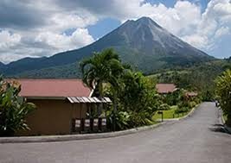
Hotel la fortuna
Hotel La Fortuna en el centro de la Fortuna, San Carlos cuenta con la mejor hospitalidad y servicios para huéspedes en Costa Rica, todas las habitaciones cuentan con espectaculares vistas de los alrededores, incluyendo al Volcán Arenal.

Slide 15
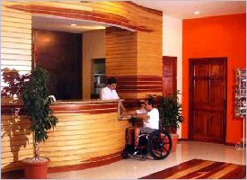
Hotel la fortuna
Con 12 de sus 44 habitaciones adaptadas para personas con problemas de locomoción el nuevo hotel La Fortuna es uno de los primeros diseñado, libre de barreras arquitectónicas y que se ajusta a las normas Internacionales de accesibilidad su lema es: “Turismo Sin Límites”

Slide 16
Hotel la fortuna
Las habitaciones son para personas con necesidades especiales, siguen los lineamientos de acuerdo a la Ley Discapacidad de Costa Rica, interruptores de luz a una altura especial, un amplio baño sin barreras arquitectónicas con una barra en la ducha. También disponen de un restaurante, bar de deportes, y sus propios y especialmente diseñados Tours sin límites para Turistas mayores o con algún problema físico.

Slide 17
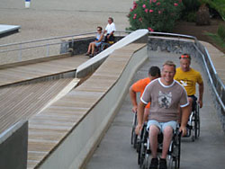
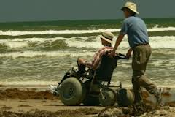
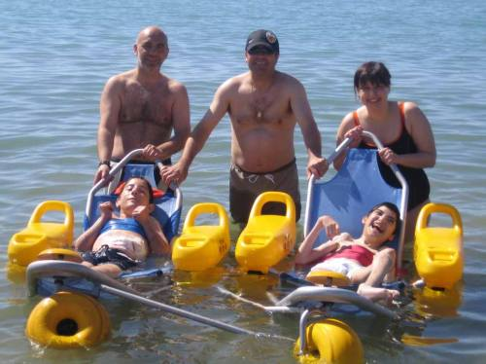
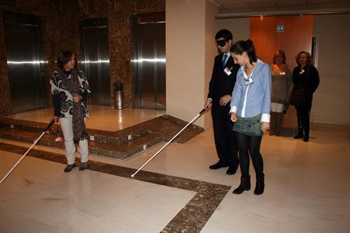

Slide 18
Conclusión
Llegamos a la conclusión de que no solamente se trata de cumplir con la Ley 7600, sino que se trata de cumplir con la igualdad de oportunidades para las personas que presenten algún tipo de discapacidad, ya que todos tenemos el derecho al disfrute de la actividad turística, el Hotel la Fortuna es un ejemplo a seguir para los demás operadores turísticos, y que esto nos sirva para mejorar la atención de los turistas y que se sientan feliz y seguros de disfrutar de las actividades.

Slide 19
Bibliografía
Consejo Nacional de Rehabilitación y Educación Especial. Recuperado de <http://www.cnree.go.cr/images/stories/Documentos/Informes/RED/I_informe_RED_2011.pdf>
Fernández, L. “Turismo Accesible, un desafío en Costa Rica”. Recuperado de <http://tecnitur.com/edicion_94/ina.htm>
Hotel la Fortuna. “Primer hotel totalmente accesible en Costa Rica”. Recuperado de <http://centralamerica.com/costa-rica/espanol/hoteles/eslafortunahotel.htm>

